Slide 1

PROGRAM PAUD
Siti Annisa Rizki, S.Psi, M.Psi., Psikolog

Slide 2
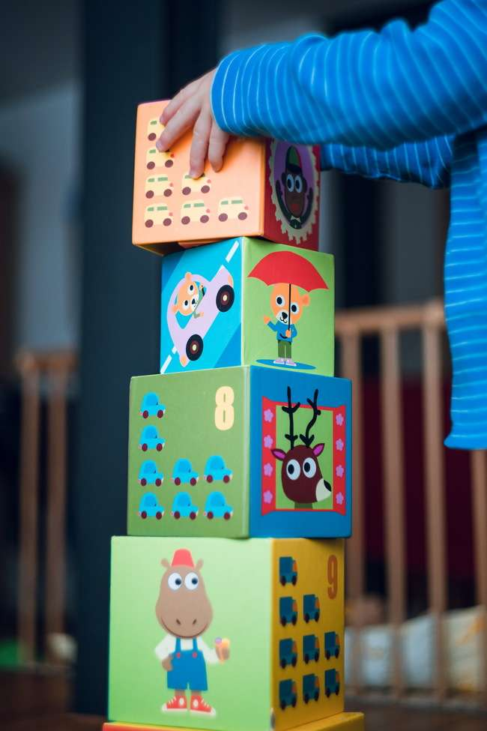
1. PAUD Nonformal
    Taman Penitipan Anak (TPA)
    Kelompok Bermain (KB)
    Satuan PAUD Sejenis (SPS)

Slide 3

Taman Penitipan Anak (TPA)
Salah satu bentuk PAUD pada jalur pendidikan nonformal yang menyelenggarakan program pendidikan sekaligus pengasuhan terhadap anak sejak lahir sampai dengan usia 6 tahun (dengan prioritas anak usia <4 tahun)

Slide 4
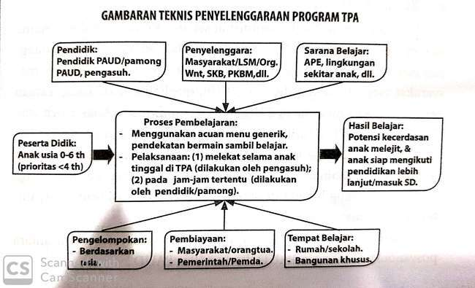

Slide 5

Kelompok bermain (KB)/Playgroup
Salah satu bentuk PAUD pada jalur pendidikan nonformal yang menyelenggarakan program pendidikan sekaligus program kesejahteraan bagi anak sejak lahir sampai dengan enam tahun (dengan prioritas anak usia 2-4 tahun)

Slide 6
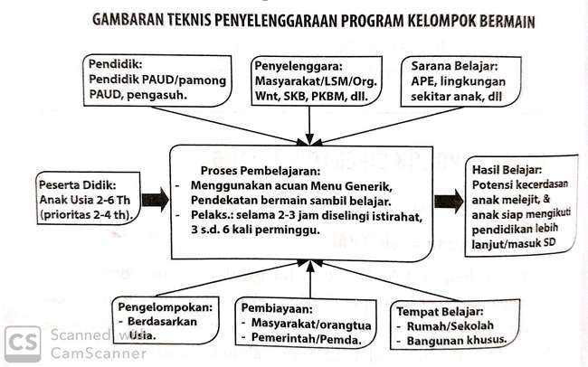

Slide 7
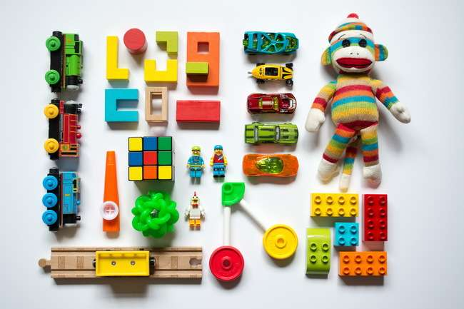
Satuan PAUD Sejenis (SPS)
Semua layanan PAUD Nonformal selain TPA dan KB
SPS dapat dilaksanakan secara terintegrasi dengan berbagai program layanan anak usia dini yang ada di masyarakat seperti:
Posyandu
Bina Keluarga Balita
Taman Pendidikan Alquran
Taman Pendidikan Anak Saleh
Sanggar pendidikan Anak Saleh
Bina Ana Prasa
Sekolah Minggu
Bina Iman
Dan semua layanan anak usia dini yang berada di bawah binaan lembaga agama lainnya, serta semua lembaga layanan anak yang berada di bawah binaan organisasi wanita/organisasi sosial/kemasyarakatan

Slide 8
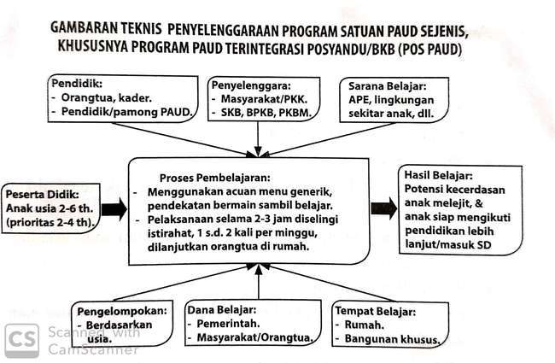

Slide 9

Penyelenggaraan PAUD Nonformal
Tidak kaku
Kurikulum : menggunakan menu pembelajaran generik
Sambil dimulai, pemerintah memantau, membina dan mengarahkan sampai akhirnya mendapatkan izin operasional
Minimal 6 bulan setelah program PAUD berjalan, diharapkan izin dari dinas pendidikan sudah didapat

Slide 10
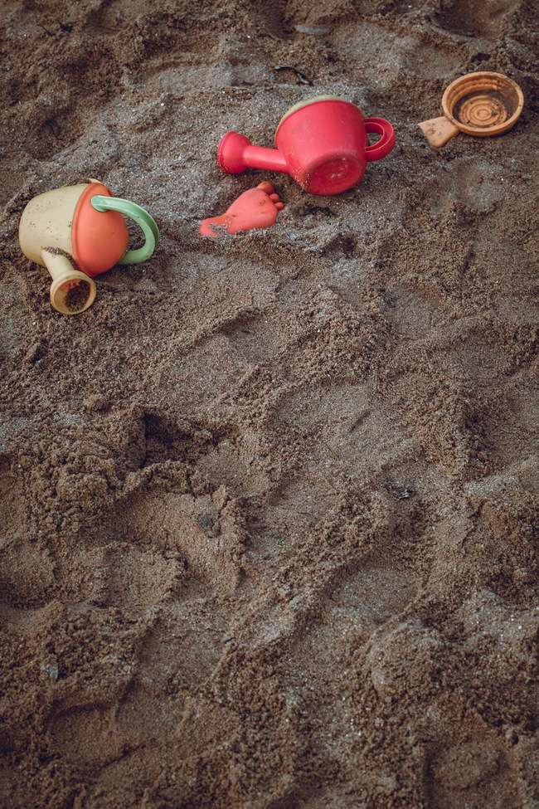
2. PAUD Informal
PAUD berbasis keluarga
Arah :
Agar orangtua/keluarga dapat melanjutkan stimulasi pendidikan yang diterima anak di lembaga PAUD
Agar sebelum anak dikirim ke lembaga PAUD sudah mendapatkan layanan PAUD yang benar dari orangtua/keluarganya
Agar masyarakat lebih peduli dan/atau bisa mendukung terhadap layanan PAUD di lingkungannya
Ada 8 fungsi keluarga, yakni : agama, sosial budaya, ekonomi, kasih sayang, pemeliharaan lingkungan dan sosialisasi (UU No.10 tahun 1992) pendidikan, reproduksi

Slide 11
Fokus :
Fasilitas terhadap aspek stimulasi pendidikan kepada para orang tua/keluarga, antara lain:
Pemahaman tentang esensi stimulasi pendidikan
Sasaran stimulasi pendidikan
Metode/teknik stimulasi pendidikan
Pelaksanaan stimulasi pendidikan

Slide 12
Pendekatan
  1. Holistik :
  Gizi
  Kesehatan
  Pendidikan, dll
2. Terintegrasi
Program PAUD merupakan bagian yang tidak terpisahkan dalam keseluruhan stimulasi dan/atau layanan terhadap tumbuh kembang anak di semua program layanan anak usia dini yang ada di masyarakat
3. Prinsip pembelajaran
Melalui pendekatan bermain sambil belajar
4. Esensi stimulasi pendidikan
Bermain aktif setiap hari, penuh kasih sayang, gembira, berulang, konsisten, bervariasi, tuntas (selesai)
6. Sasaran stimulasi
Sensori-motorik, kognitif, komunikasi-Bahasa, sosio-emosional, kemandirian, kreativitas dll
5. Metoda stimulasi
Dengar, lihat, tiru/coba, ulang, tuntas
7. Teknik stimulasi
Melalui suara, musik, gerakan perabaan, bicara, menyanyi, membaca, mencocokkan, membandingkan, mengelompokkan, memecahkan masalah, mencoret, menggambar, menangkai dll
8. Pelaksanaan stimulasi
Pada tiap kali berinteraksi dengan anak
Notes:
Back to school landing page Free Vector
<a href="https://www.freepik.com/free-photos-vectors/business">Business vector created by freepik - www.freepik.com</a>
Happy students jumping with flat design Free Vector
<a href="https://www.freepik.com/free-photos-vectors/school">School vector created by freepik - www.freepik.com</a>
Happy students jumping with flat
<a href="https://www.freepik.com/free-photos-vectors/school">School vector created by freepik - www.freepik.com</a>
Flat university concept Free
<a href="https://www.freepik.com/free-photos-vectors/school">School vector created by freepik - www.freepik.com</a>
Karakter
<a href="https://www.freepik.com/free-photos-vectors/business">Business vector created by pikisuperstar - www.freepik.com</a>
Back to school characters, mother and father with son and daughter Free Vector
<a href="https://www.freepik.com/free-photos-vectors/school">School vector created by freepik - www.freepik.com</a>
Babysitters people flat images collection with isolated human characters Free Vector
<a href="https://www.freepik.com/free-photos-vectors/people">People vector created by macrovector - www.freepik.com</a>
Hand drawn family outdoor scenes pack Free Vector
<a href="https://www.freepik.com/free-photos-vectors/background">Background vector created by pikisuperstar - www.freepik.com</a>
Hand drawn families doing oudoor activities Free Vector
<a href="https://www.freepik.com/free-photos-vectors/people">People vector created by pikisuperstar - www.freepik.com</a>

Slide 13

Syarat mendapatkan izin, minimal
Ada orang yang bertanggung jawab sebagai penyelenggara/pengelola
Ada anak yang akan dilayani
Ada orang yang akan mendidik
Ada tempat yang akan digunakan (tidak perlu bagus, yang penting aman bagi anak) dan ada sarana untuk bermain
Ada sumber dana yang jelas untuk kelangsungan program PAUD tersebut

Slide 14


